Slide 1

АСФАЛЬТОБЕТОНДЫҚ ЖАМЫЛҒЫ ТӨСЕМЕЛЕРІ

Slide 2

НОРМАТИВТІ СІЛТЕМЕЛЕР
СНиП 3.06.03-85 Автомобильные дороги
СНиП РК 3.03-09-2003 Автомобильные дороги
СНиП РК 2.04-01-2001 Строительная климатология
ПР РК 218-00-04 Инструкция по контролю качества и приемке работ при строительстве ремонте автомобильных дорог.
ГОСТ 9128-97* Смеси асфальтобетонные дорожные, аэродромные и асфальтобетон. Технические условия
ГОСТ 3344-83** Щебень и песок шлаковые для дорожного строительства. Технические условия.
ГОСТ 8267-93* Щебень и песок из плотных горных пород для строительных работ. Технические условия.
ГОСТ 8269.1-97 Щебень и гравий из плотных пород и отходов промышленного производства для строительных работ. Методы испытания.
ГОСТ 8735-88* Песок для строительных работ. Методы испытаний.
ГОСТ 8736-93* Песок для строительных работ. Технические условия.
ГОСТ 11501-78* Битумы нефтяные. Метод определения глубины проникания иглы.
ГОСТ 11503-74* Битумы нефтяные. Метод определения условной вязкости.

Slide 3
ГОСТ 11504-73* Битумы нефтяные. Метод определения количества испарившегося разжижителя из жидких битумов.
ГОСТ 11505-75* Битумы нефтяные. Метод определения растяжимости.
ГОСТ 11506-73* Битумы нефтяные. Метод определения температуры размягчения по кольцу и шару.
ГОСТ 11507-78 Битумы нефтяные. Метод определения температуры хрупкости по Фраасу.
ГОСТ 18180-72* Битумы нефтяные. Метод определения изменения массы после прогрева.
ГОСТ 11955-82* Битумы нефтяные дорожные жидкие. Технические условия.
ГОСТ 22245-90* Битумы нефтяные дорожные вязкие. Технические условия.
ГОСТ 12784-78 Порошок минеральный для асфальтобетонных смесей. Методы испытаний.
ГОСТ 12801-98 Материалы на основе органических вяжущих для дорожного и аэродромного строительства. Методы испытаний.
ГОСТ 16557-78 Порошок минеральный для асфальтобетонных смесей. Технические условия.
ГОСТ 25607-94* Смеси щебеночно-гравийно-песчаные для покрытий и оснований автомобильных дорог и аэродромов. Технические условия.
ГОСТ 31015-2002 Смеси асфальтобетонные и асфальтобетон щебеночно-мастичные. Технические условия
ТУ 218 РК 38865406 РГКП-01-99 Смеси полимерасфальтобетонные дорожные, аэродромные и полимерасфальтобетон. Технические условия.
СТ РК 1025-2000 Вяжущие полимерно-битумные для дорожного строительства. Технические условия.

Slide 4
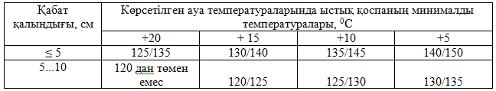
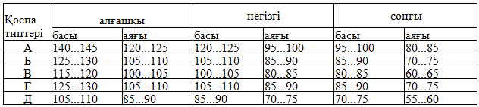
Қабатты жаю кезінде асфальтобетон қоспаларына ұсынылатын температураның таралу аралығы
Ескертпе. Алымында – жел жылдамдығы 6 м/с-қа дейін, бөлімінде – жел жылдамдығы 6...13 м/с.
Нығыздау этаптары кезіндегі асфальтобетон қоспасының температуралары, ⁰С

Slide 5
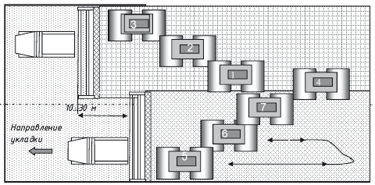

Slide 6
Асфальтобетон жамылғысы төсемесінің сапасын бақылау
1 Жол осі бойынша пикет ұзындығымен биіктік белгілері тексеріледі. Шектелген ауытқу шамасы ±10 мм.
2 Әр километрде кем дегенде үш жерден жамылғы ені тексеріледі. Шектелген ауытқу шамасы ±10 см.
3 Қабат қалыңдығы бақыланады. Шектелген ауытқу шамасы ±5%.
4 Көлденең еңістіктерді бақылау. Шектелген ауытқу шамасы 5‰.
5 Тегістілікті бақылау.
6 Нығыздау сапасын радиациялық немесе вакуммды тәсілмен бақылау. Бір нүктеде үш өлшемнен кем болмауы керек. Аталған қондырғылар болмаса, онда үлгі алынып, зертханаларда тексеріледі.
7 Асфальт бетон беріктілігін бақылау.
8 Кедір- бұдырлықты бақылау. «Құм дағы» тәсілі.

